Slide 2
LITERATURE Online
新平台操作說明

Slide 3
內容大綱
1.關鍵字基本檢索
2.進階檢索
3.出版物檢索
4.作者瀏覽功能
5.關於我的檢索

Slide 4
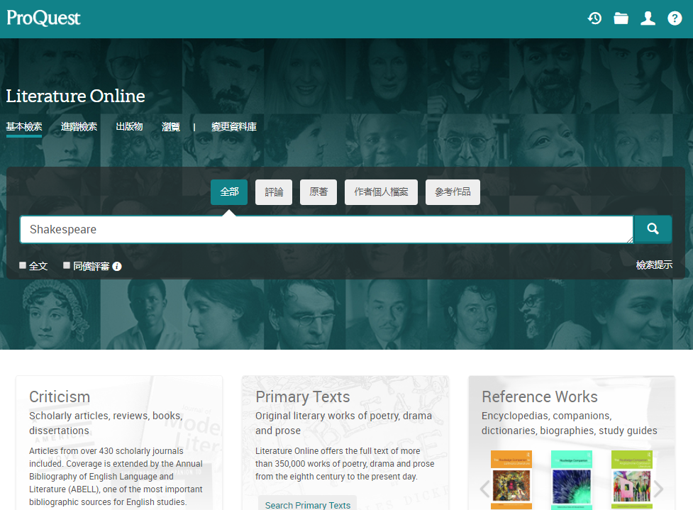

1. 基本檢索
除基本檢索外，檢索方式可分為以評論、原著、作者個人檔案與參考作品

Slide 5
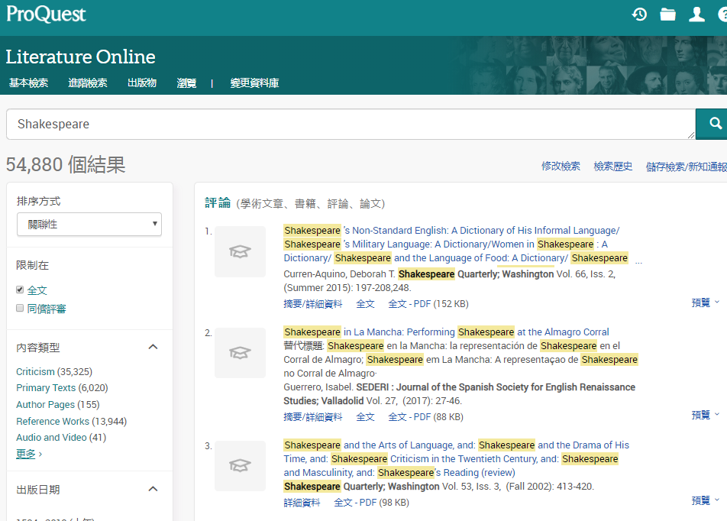

檢索結果分類篩選

Slide 6
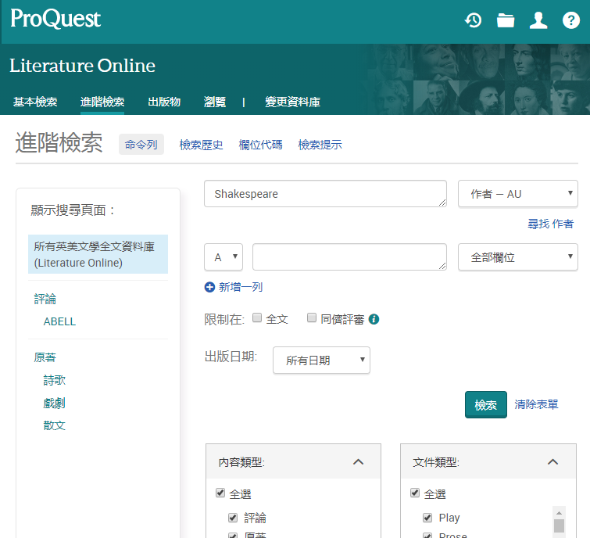
2.進階檢索
檢索作者:
直接輸入作者姓名

Slide 7
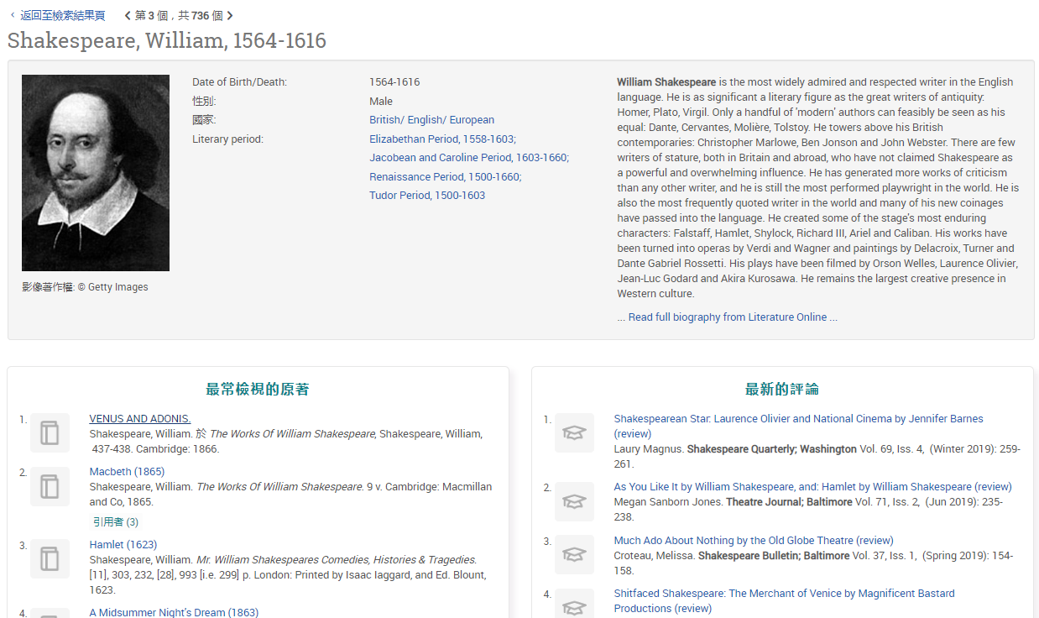
作者頁面
作者背景介紹
列出資料庫收錄該作者所有作品，可直接連結至作品頁面

Slide 8
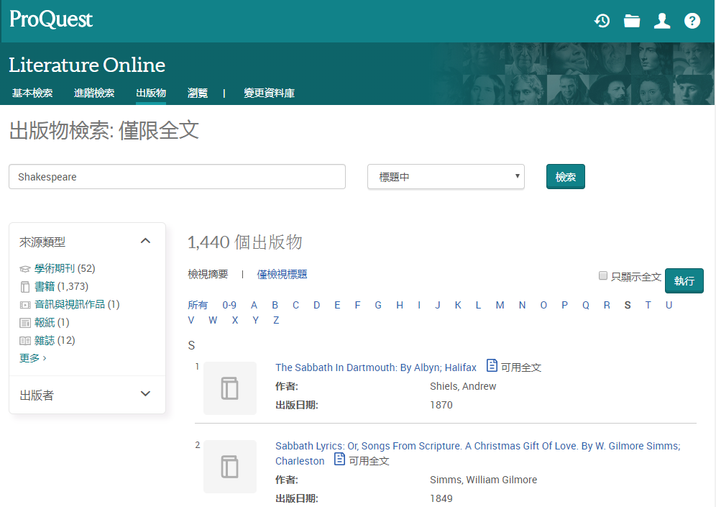
3.出版物檢索

Slide 9
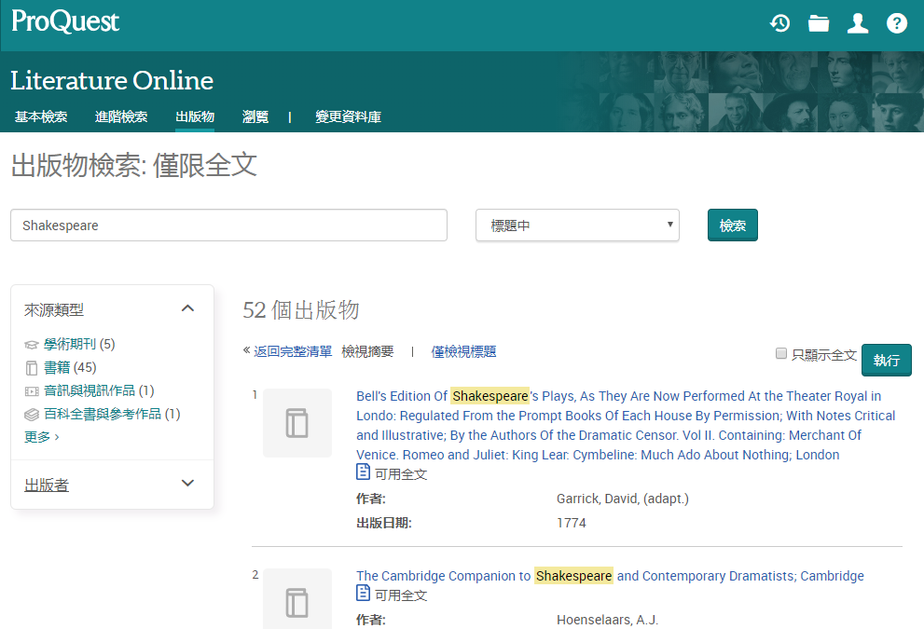
檢索結果頁面
檢索結果將資料庫中所有相關的作品依照類型列出，可點選所需的內容閱讀。

Slide 10
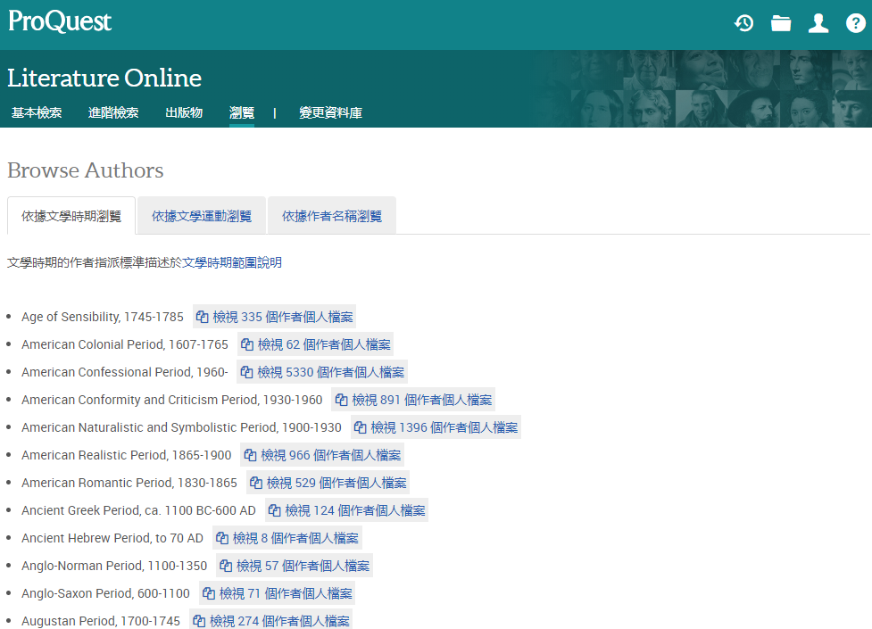
4.瀏覽功能
作者瀏覽功能
可依據文學時期、文學運動、作者名稱，進行瀏覽

Slide 11
關於我的檢索
建立帳戶，需在學校IP範圍內建立
單個email可建立多個帳號，只需更換username即可
「我的檢索」帳戶所產生之使用統計，將併入各校之使用統計中
「我的檢索」帳戶，不透過ProQuest新介面管理平台管理

Slide 12

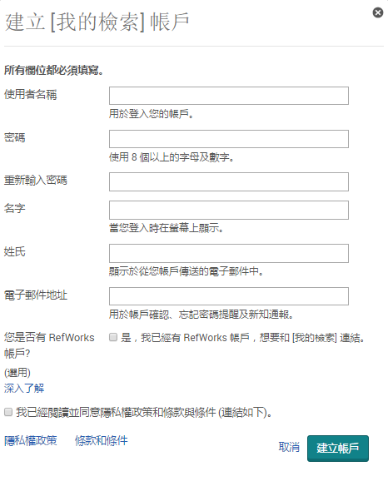
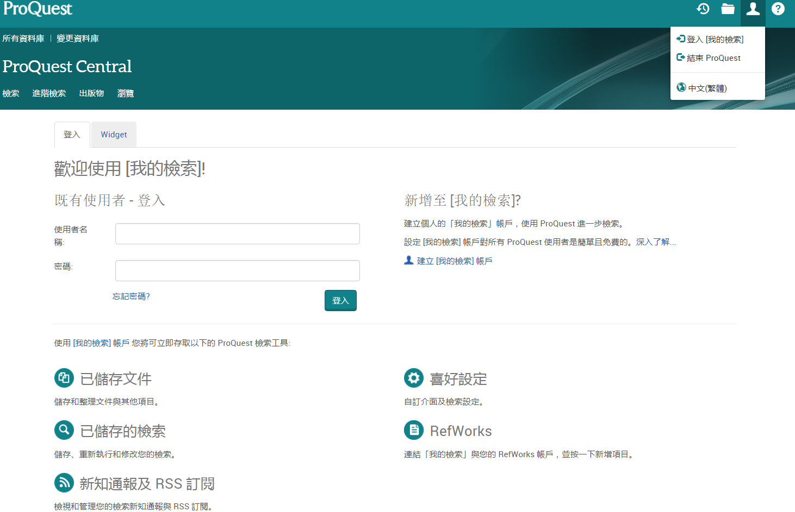
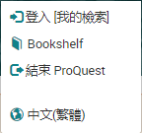
我的檢索-申請帳號
1. 點選「我的檢索」
2. 點選建立「我的檢索」帳戶
3. 填寫所有空白欄位以建立帳號， 如學校使用RefWorks，可在此設定連結

Slide 13
歡迎指教
漢珍臺北總公司：02-2736-1058
台南辦事處：06-302-5369

